Slide 1
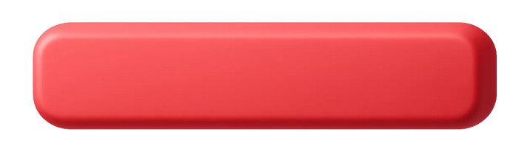
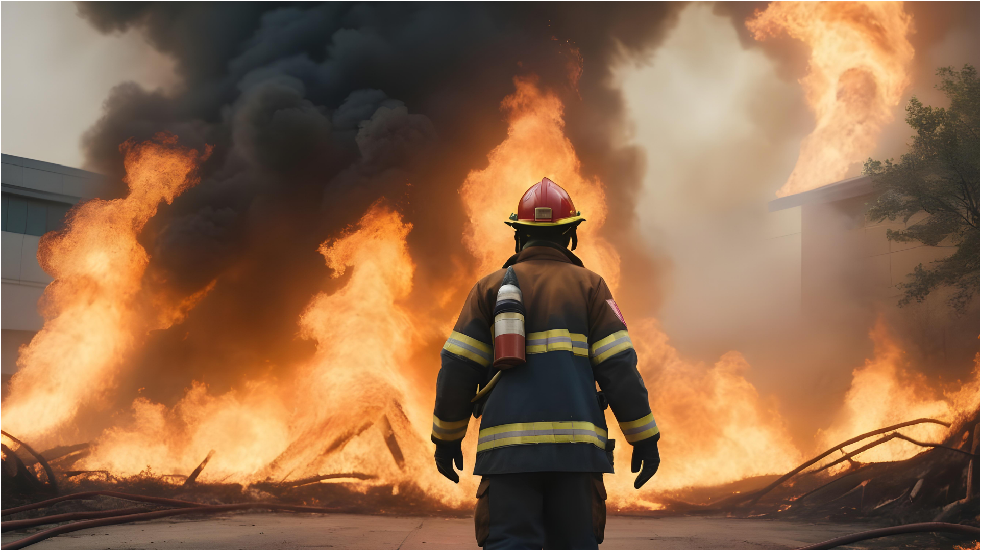


SRM
(Smart Rescue Mat)
팀 실타래
이영현 정성준 김동현 노승민
Notes:
지금부터 팀 실타래의 프로젝트를 발표하도록 하겠습니다.

Slide 2
01
02
03
팀 소개
수행배경
아이디어
- 팀명소개
- 수행계획
- 수행역할
- 인터뷰
- 시장분석
- 사고사례
- 핵심기술
- 아이템 설계
- 구동 방식
- 아이템 소개
- 시뮬레이션
TABLE OF
CONTENTS.
03
04
아이디어
결과
- 핵심기술
- 아이디어 소개
- 설계
- 구동방식
- 프로젝트 성과
- 기대효과
- 피드백
Notes:
목차를 설명드리며 발표를 시작하겠습니다. 목차는 다음과 같습니다. 팀소개, 수행 배경, 아이디어, 프로토타입, 결과 순으로 말씀드리겠습니다.

Slide 3
01.
팀 소개

Slide 4




팀명 소개
"실타래에서 실을 풀어내듯 문제를 풀어내자"
Notes:
팀소개를 하도록 하겠습니다. 저희팀의 이름은 실타래입니다. 어떤 상품을 만들고 개발할때, 가장 먼저 생각해야 할게 주변의 문제점, 또는 어떤 특정 상황에서의 문제를 떠올리곤 합니다. 즉, 문제를 선정하고 이를 해결하기 위한 아이디어를 떠올리면 아이템을 선정하는거죠. 실타래라 선정한 이유는 실을 풀어내듯이 문제를 술술 풀어나가자는 의미를 담고 있습니다.

Slide 5



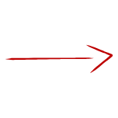
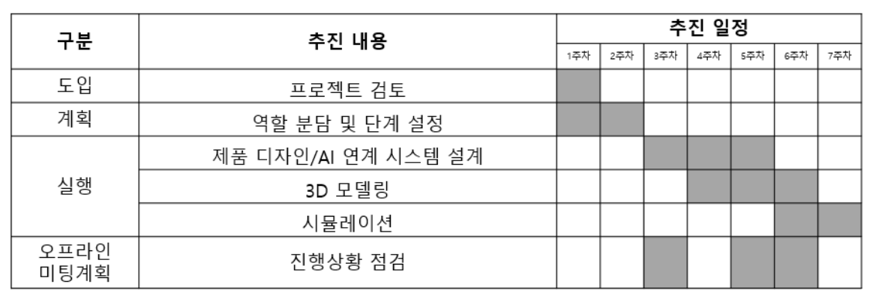


수행계획
1~2주차 : 아이디어 선정 및 역할분배
3~4주차 : 제품디자인 /모델링/시뮬 구현
오프라인 회의 통해 점검과 마무리
Notes:
이는 저희 팀의 수행계획입니다. 1~2주차는 아이디어 선정과 역할 분배에 많은 시간을 투자하였고 이후 제품디자인/시스템 설계/모델링과 시뮬레이션을 진행 후 틈틈히 오프라인 회의를 통해 점검과 마무리를 지었습니다.

Slide 6









수행역할
이영현 | 팀장
김동현 | 팀원
노승민 / 팀원
정성준 / 팀원
프로젝트 총괄 관리
Unity 기반 시뮬레이션 구현
프로토타입 구현
로봇의 하드웨어 설계
자료수집
현장 인터뷰
Notes:
다음은 팀원들의 간략한 소개입니다. 팀장은 영현님이 해주시며 프로젝트의 흐름과 뼈대를 관리 해주시며 팀을 이끌었고, 동현님은 Unity기반 시뮬레이션/프로토타입 개발을 담당하셨습니다. 저는 하드웨어적인 부분을 담당하였고, 성준님께선 자료수집과 현장 인터뷰 등 프로젝트를 이어나가는 데이터들을 수집하는 역할을 수행하였습니다.

Slide 7
02.
수행 배경

Slide 8









인터뷰
소방시설 컨설턴트
소방관
산림청
건축물의 규모 및 용도에 따라
형태가 다양하다.
소비자는 법적 최소 기준만
충족하려한다.
신속한 전개와 높은 신뢰성
직관적인 편의성을 원한다.
로봇 AI를 활용하면 구조 작업이
훨씬 도움이 될 것 같긴하다.
산불은 변수가 너무 심하다.
소방관들의 장비가 가볍고
빠른 기동이 중요하다.
Notes:
최근 많은 화재 사건들을 뉴스에서 접하였습니다. 그래서 저희팀은 늘어나는 화재를 조사해 봐야겠다고 생각하여 관련 종사자들을 대상으로 인터뷰를 진행하였습니다.
먼저 소방 컨설턴트를 통해 알 수 있었던 정보들입니다. 건축물의 화재시설 설비에 대해 여쭤보았고 건축물의 규모 및 용도에 따라 시설들이 다양하다라는 정보와 건물주 또는 소비자들은 법적 최소 기준만 충족하려한다 라는 이야기를 들을 수 있었습니다.
두번째는 현직 소방관을 대상으로 인터뷰를 진행하였습니다. 소방관을 대상으로 로봇 아이템에 대해 질문하였고 소방관들은 신속한 전재와 높은 신뢰성, 직관적인 편의성을 추구하였습니다. 긍정적이게도 구조활동에 로봇과 ai를 활용하면 더욱 작업에 도움이 될 것 같다는 답변도 받을 수 있었습니다.
다음으로 산불에 관하여 조사하기 위하여 산림청에 인터뷰를 요청하였고 산불의 경우 바람, 식물, 기후에 따라 변수가 너무 심하다는 답변을 받았고 또 산불을 겪으신 소방관분께서는 장비가 가볍고 빠른 기동이 산불 진화에 있어서 매우 중요하다고 하셨습니다.
저희는 이러한 인터뷰들 중 한 소방관분께 “카메라와 ai를 활용하여 위치 추적＂을 할 수 있는 아이디어에 대해 여쭤보았고 긍정적인 답변을 들을 수 있었습니다. 그래서 저희는 카메라와 ai,로봇을 활용한 아이디어를 생각하였습니다.

Slide 9
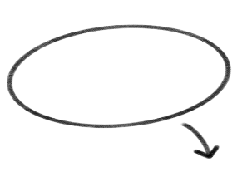







시장 분석
매년 4.3% 성장
23조
19조 4천억
약20%
제조업
2023년
2029년
< 소방산업 규모 변화 >
Notes:
소방과 관련된 아이템을 만들어보자는 취지이기에 먼저 시장분석을 해보았습니다. 소방청 통계에 따르면 2023년 기준 소방 산업 매출은 약 19조 4천억원에 이른다고 합니다. 정부는 2029년까지 연 평균 약 4.3% 성장, 즉 목표 매출을 23조원까지 끌어올리는 것을 목표로 하고 있습니다. 저희의 아이템은 “제조업＂분야에 속한다고 생각하였고 제조업 분야는 전체 매출의 약 20%를 차지하는 큰 규모의 시장을 형성하고 있다는 것을 알게 되었습니다.
저희의 아이템의 핵심 수요처를 대한민국 소방청 및 각 시/도 소방본부 및 민간 소방운용 시설을 주요 타겟으로 생각해보았습니다.

Slide 10

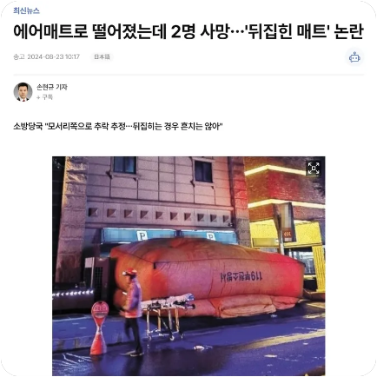
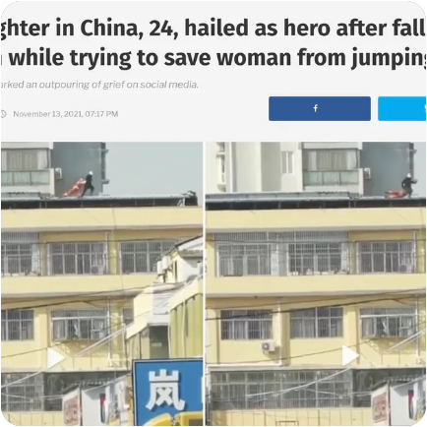
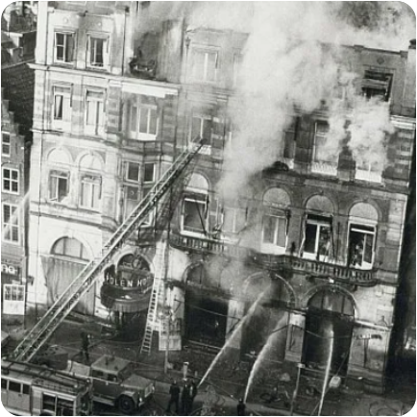






사고사례
2024.08
대한민국 부천 호텔 에어매트 사망사고
2021.11
중국 안후이성 사고
1977.05
암스테르담 폴렌 호텔 화재사고
에어매트 지지 인력의 부족과
구조대상자가 에어매트 중앙부가
아닌 가장자리로 떨어져
사망한 사고
고층에서 움직이는 구조대상자를
소방관들이 에어매트를 옮기며
따라가지 못해
에어매트 밖으로 떨어져 사망한 사고
라이프넷( 에어매트 전 구조수단)의
중앙부가 아닌 단단한 가장자리에
부딪혀 큰 부상을 입은 사고
Notes:
다음은 수행배경에 대해 말씀드리겠습니다.
여러분 혹시 최근에 발생한 안타까운 고층화재 사고들을 기억하시나요? 그중 저희는 에어매트와 관련된 사고에 집중을 하였습니다. 2024년 8월 대한민국 부천 어느 호텔에서 화재가 발생하여 에어매트를 통해 구조작업이 진행되었습니다. 하지만 에어매트를 지지하는 인력의 부족과 구조 대상자가 에어매트의 중앙부가 아닌 가장자리로 착지하며 안타까운 사망사고가 발생하게 되었습니다.
또 1977년 5월 암스테르담 폴렌 호텔 화재 사고를 알게 되었습니다. 이는 구조 대상자가 라이프넷(에어매트 전의 사용하던 도구)의 중앙부가 아닌 단단한 가장자리 뼈대로 떨어지며 큰 부상을 당하는 사고가 있었습니다.
마지막으로 2021년 중국 안후이성 사고에 대해 말씀드리겠습니다. 이 사고는 고층에서의 움직이는 구조 대상자를 밑에 있는 소방관들이 에어매트를 옮기며 따라가지 못해 결국 에어매트 밖으로 떨어지며 사망하는 사고 였습니다. 이처럼 저희는 수동적 대응과 착지불확실성과 같은 에어매트 구조현장의 문제점을 카메라와 ai, 로봇을 활용하여 해결하면 좋겠다는 생각이 들었습니다.

Slide 11
03.
아이디어

Slide 12

핵심 기술
AI 기반 낙하 궤적 예측 알고리즘 (정확도 99.9%)
능동형 자율 위치 보정: 추락 지점으로 로봇이 스스로 이동
메카넘 휠 정밀 구동 및 고토크 모터 시스템
확장 전략 (Expansion Strategy)
공공 안전(B2G) 검증 후 민간 산업(B2B) 진출
단일 플랫폼을 기반으로 한 4가지 파생 모델 개발

Slide 13
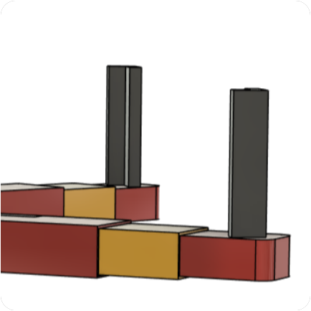
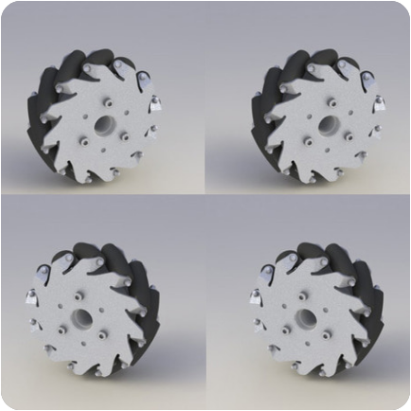
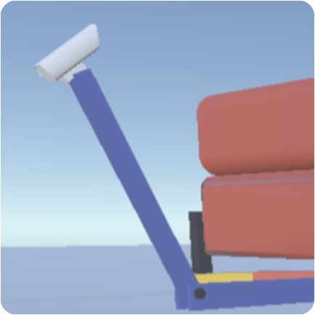
아이템 설계
프레임 및 고정 스터드
메카넘 휠
ㄴ자 카메라 암
- 프레임
외피 : 고강도 플라스틱 복합재
내피 : PVC 사용
-고정 스터드
상방으로 짧게 연장된 스터드
프레임에 매트를 얹혔을 때 수직 구속
-각기둥 끝 내부 측에 배치
- 외곽 대비 약 1/3만 안으로 세팅하여바퀴의 일부만 돌출된 형태
- 프레임과 지면 간 거리 과도하지 않은 높이 확보
-중앙 허브에서 뻗어나간 후, 상방으로 뻗어 나가 에어매트 바깥쪽에서 카메라를 탑재
- 로봇 이동 중에도 일관된 시야와 기준 프레임 확보
Notes:
다음은 로봇의 설계에 대해 설명드리겠습니다.
첫 부분은 프레임 및 스터드에 대해 설명하겠습니다. 프레임의 경우 화재현장에서 사용할 수 도 있기에 열에 강하고 충격에 강한 소재를 찾아야 했습니다. 그래서 외피는 외부 충격이나 휨, 하중을 잘 견디며 금속보다 강도 대비 밀도가 낮으며 높은 열 주변에서 장시간 사용가능한 고강도 플라스틱 복합재를 선택하였습니다. 내피는 PVC를 사용하여 외피 단면 강성을 높여 휘거나 좌굴을 방지하고 내부 공간을 대부분 비워 로봇 구조물, 케이블 등 장착이 용이하도록 하였습니다.
그리고 저희 로봇은 메카넘 휠을 사용하여 이동하도록 설계하였습니다. 각 기둥 끝에 휠을 설치하였고 외곽 대비 약 1/3만 안으로 인세팅하여 일부만 돌출되는 형식으로 설계를 하여 지면과 프레임 간의 거리가 과도하지 않도록 의도하였습니다.또 ㄴ 자 카메라암을 설계하여 로봇의 외부에서 상방을 바로보는 형태로 구성하였습니다. 덕분에 로봇이 이동하더라도 일관된 시야와 기준 프레임을 확보할 수 있을 것 입니다.

Slide 14

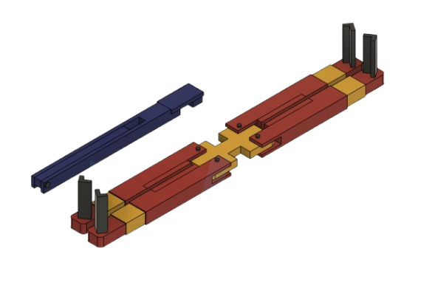
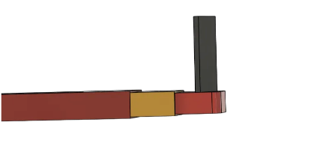
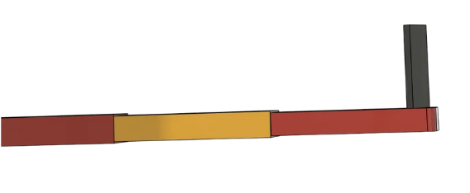
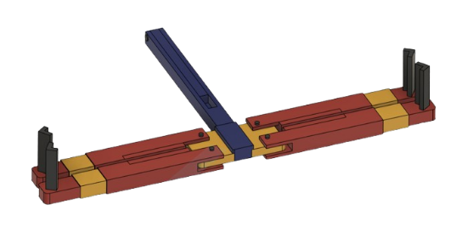
아이템 설계
로봇 다리
로봇 전체 모듈화
-텔레스코픽 방식을 도입하여 길이 조절 자유로움
-수납시 최소 수축으로 용이
-폴딩 및 분리 형식을 사용하여 부피 최소화
-수납/운반/적재 용이
Notes:
프레임에 직접적으로 보이는 로봇 다리에 대해 설명드리겠습니다. 에어매트는 층수마다의 크기가 모두 제 각각입니다. 이에 활용하기 위해 다리의 길이가 변경되어야 생각하여 서랍에 활용되는 텔레스코핑 방식을 활용하여 길리 조절의 자유로움을 이끌어 냈습니다. 또한 수납 시 최소 길이 수축을 통해 용이성을 높였습니다.
전체적으로 저희 로봇은 모듈화 키트형식으로 설계하였습니다. 전원부 모듈/ 카메라암 모듈/ 로봇바디 와 같이 세부분으로 키트화 설계를 진행하여 부피를 최소화하고 수납/운반/적재에 용이하도록 의도하였습니다.

Slide 15




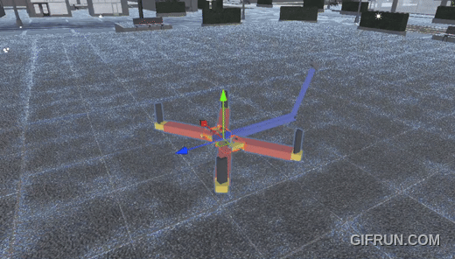


구동 방식
X자 프레임 펼침 및 고정
에어매트와 로봇 결합
로봇 모듈 부착 및 로봇 구동
<로봇 구동 영상>
<현장 운용 흐름>
Notes:
다음은 저희 로봇의 실제 현장 운용 흐름입니다.
우선 투입될 때는 로봇을 평평한 바닥에 위치시킨 후 X자 프레임을 에어매트의 크기에 맞게 벌려 고정시키고, 고정시키는 동안 다른 인원들은 기존에 사용하던 에어매트에 공기를 주입 후 로봇 프레임 위에 얹어 고정시킵니다. 이후 제어 및 전원부 모듈을 부착하고 커넥터를 연결하여 로봇 구동을 시작하면 현장에 투입할 수 있습니다.
영상을 보시면 이것처럼 텔레스코픽 방식으로 로봇 다리가 펴졌다 접혔다 할 수 있으며 에어매트의 크기에 맞게 조절 후 에어매트를 설치하고 고정하여 사용할 수 있습니다.

Slide 16



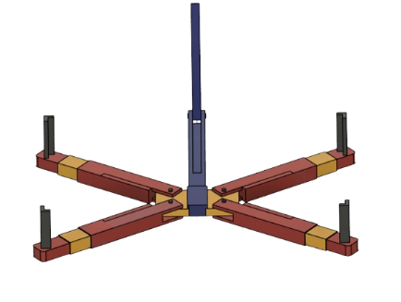



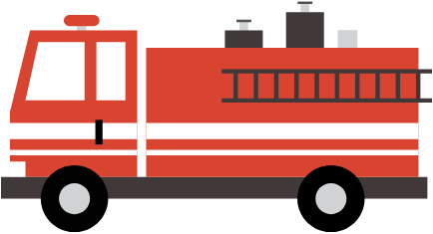

구동 방식
로봇 구동 중지 및 모듈 분리
X자 프레임 폴딩
차량 적재
<현장 적재/보관 흐름>
Notes:
다음은 사용 이후 차량 적재 및 보관 흐름입니다.
차량에 적재하기 위해서는 우선 로봇의 구동을 중지시킨 후, 제어, 전원부 모듈을 분리합니다. 다음으로 에어매트를 프레임과 분리하여 공기를 빼내고, 로봇의 X자 프레임 기둥을 폴딩시킨 후 차량에 적재하여 운반할 수 있습니다.

Slide 17
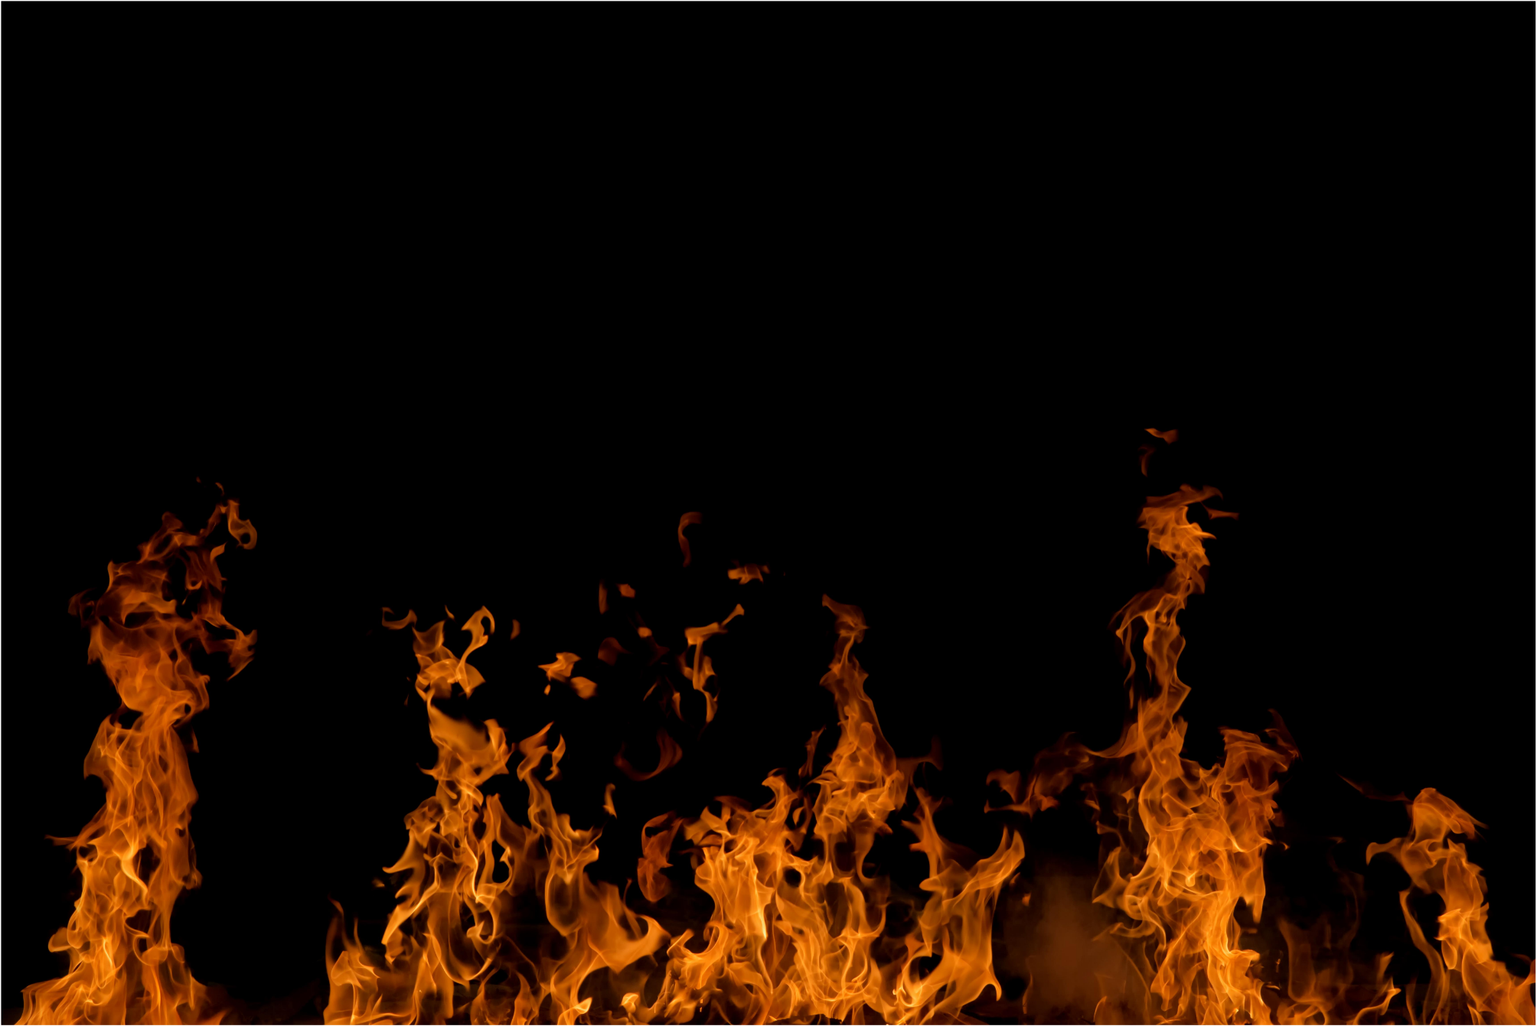
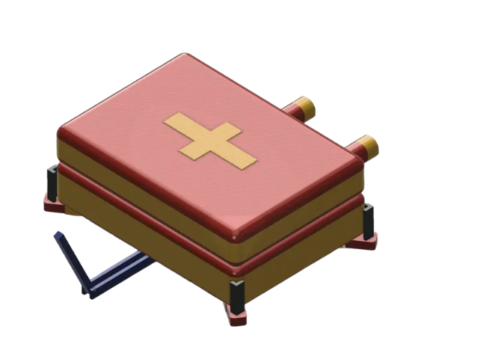
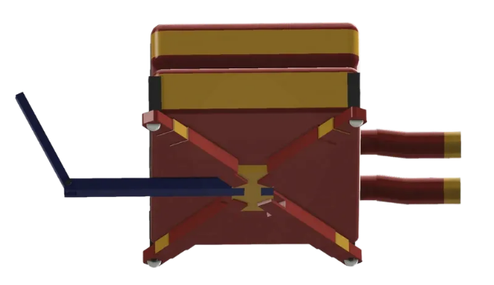
Model 1: 소방/구조용 (SRM)
아이템 소개
개발목적
- 착지 지점 불확실성 해결
- 구조 대상자 안전 보장
- 2차 사고 예방
아이템 한 줄 소개
로봇이 구조대상자의 낙하지점을 스스로 추적하고
이동하여 구조대상자의 안전한 중앙 착지를 유도하는 에어매트 플랫폼
Notes:
기존 소방 에어매트와 결합하여 인명 구조 효율 극대화
B2G 공공 안전 시장 타겟
가치 제안:
-능동형 안전 착지 보장 (AI 추적)
-인력 운영 효율화 (Zero Labor)
-모듈형 키트로 기존 장비 활용 (예산 절감)
수익원:
하드웨어(모듈 키트) 판매
훈련용 시뮬레이터 공급

Slide 18


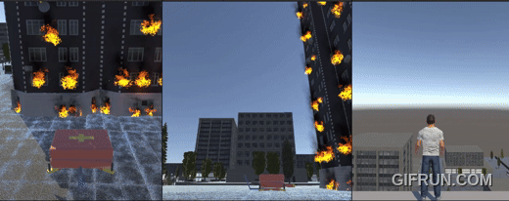
시뮬레이션
<Unity 가상환경 로봇 구동 시뮬레이션>
Notes:
해당 영상은 앞서 말씀드린 설계 및 구동 방식들을 토대로 한 실제 구동을 유니티 상에서 시뮬레이션한 것입니다. 세 가지 시점으로 분리하여 촬영하였는데, 첫 번째는 에어매트의 뒷편에서, 두 번째는 측면, 세 번째는 낙하 대상자의 시점입니다. 낙하하면서 발생하는 xy축 위치 변화를 로봇이 카메라 기반 위치 추적으로 바로잡아 에어매트의 중심점에 사람이 떨어지는 것을 확인하실 수 있습니다.

Slide 19
04.
프로토타입 및 BM

Slide 20

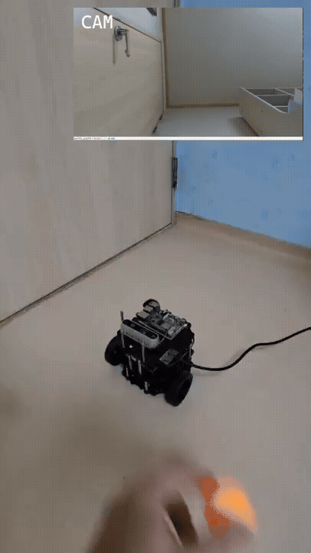







프로토타입(소프트웨어 구현)
물체
인식
카메라
이동명령
모터
<로봇 구동 영상>
<알고리즘>
Notes:
다음은 물체를 트래킹하는 기술을 구현한 프로토타입입니다. 왼쪽의 프로토타입 영상은 라즈베리파이와 인텔의 리얼센스 뎁스 카메라를 이용하였고, Yolo 모델을 이용해 카메라가 프레임 내의 특정 물체를 인식하게 되면 해당 물체가 프레임 중심으로부터 얼마나, 그리고 어느 방향으로 떨어져 있는지를 계산하여 움직여야 할 방향 및 속력값 즉, 속도값을 모터로 전달하여 로봇이 이동하도록 명령을 내리도록 하였습니다.

Slide 21
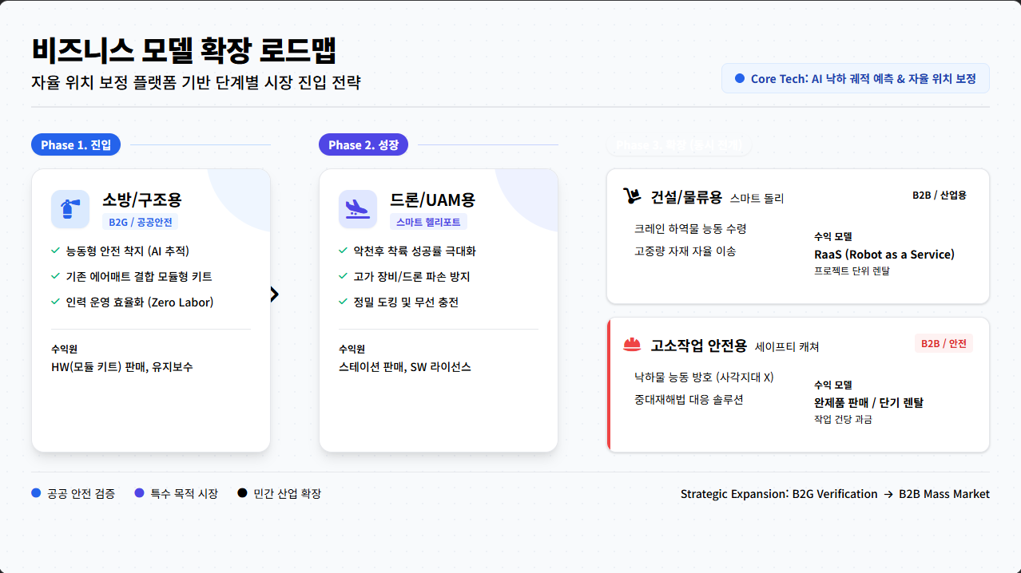
로드맵
1단계
2단계
3단계
Notes:
다음은 비즈니스 모델 확장 로드맵입니다.
화면 상단에 보시는 것처럼, 저희의 모든 비즈니스는 'AI 낙하 궤적 예측 및 자율 위치 보정'이라는 하나의 강력한 Core Tech에서 시작됩니다.
이 기술을 어떻게 시장에 적용해 나갈지 3단계로 말씀드리겠습니다.
먼저 1단계입니다. 저희는 곧바로 민간 시장에 나가지 않습니다.
대신 '소방/구조용' B2G 시장을 첫 타깃으로 잡았습니다. 생명을 다루는 재난 현장은 기술적 요구치가 가장 높은 곳입니다.
여기서 '능동형 안전 착지' 기술을 완벽하게 검증하고, 소방청 등의 공공 레퍼런스를 확보하여 시장 진입 장벽을 넘겠습니다.
기술의 신뢰성이 확보되면 2단계로 진입합니다. 타깃은 '드론 및 UAM' 시장입니다.
소방 로봇의 '받아내는 기술'을 '안전하게 착륙시키는 기술'로 전환하는 것입니다.
특히 해상이나 도서 산간 지역의 악천후 속에서도 고가의 드론 장비 파손을 막고,
정밀 도킹을 통한 무선 충전까지 지원하여 높은 부가가치를 창출하겠습니다.
3단계는 확장의 단계로, 두 가지 트랙을 동시에 진행하여 수익을 극대화합니다. 첫째, '스마트 돌리'입니다.
건설 현장의 무거운 자재를 옮기는 로봇으로, RaaS(Robot as a Service) 모델을 도입해 지속적인 수익을 창출하겠습니다.
둘째, ‘세이프티 캐쳐'입니다. 중대재해처벌법 이슈가 있는 현장에 낙하물 방호 솔루션을 제공하여 B2B 안전 시장을 공략하겠습니다.
정리하자면, 저희 실타래는 '공공 안전 검증'을 시작으로 '특수 목적 시장'을 거쳐, 최종적으로 '민간 산업 전반'으로 뻗어 나가는 탄탄한 로드맵을 가지고 있습니다.

Slide 22
자금 조달 계획
비용 구조
조달 방안
R&D: 예측 알고리즘 고도화, 방수/방진 테스트
제조: 카본 프레임, 고성능 모터/배터리, 센서(LiDAR) 구매
기타: 국내외 안전 인증 수수료, 마케팅 비용
정부 R&D 지원사업 (소방/로봇 분야) 활용
초기 투자(Seed/Pre-A) 유치를 통한 양산 자금 확보
Notes:
앞서 말씀드린 로드맵을 실현하기 위한 자금 조달 및 운용 계획입니다.
먼저 좌측의 비용 구조(Cost Structure) 입니다. 저희는 크게 세 가지 핵심 영역에 자금을 집중할 계획입니다.
첫째, R&D입니다. 예측 알고리즘의 고도화와 현장 도입을 위한 방수/방진 테스트에 투자하여 기술적 완성도를 높이겠습니다.
둘째, 제조 비용입니다. 경량화를 위한 카본 프레임과 고성능 모터, 그리고 자율주행의 핵심인 LiDAR 센서 수급에 비용을 투입하여 하드웨어의 내구성을 확보하겠습니다.
셋째, 인증 및 마케팅입니다. B2G 시장 진입에 필수적인 안전 인증 획득에 예산을 배정했습니다.
다음은 우측의 조달 방안(Funding Strategy) 입니다.
저희는 '개발'과 '양산'을 분리하여 투 트랙(Two-Track)으로 자금을 확보하겠습니다.
초기 R&D 비용은 소방 및 로봇 분야의 정부 지원사업을 적극 활용하여 기술을 개발하겠습니다.
이후 제품 검증이 끝나는 시점에는 Seed 또는 Pre-A 단계의 투자를 유치하여, 본격적인 양산 라인을 구축하고 시장 점유율을 확대하겠습니다.

Slide 23
04.
결과

Slide 24
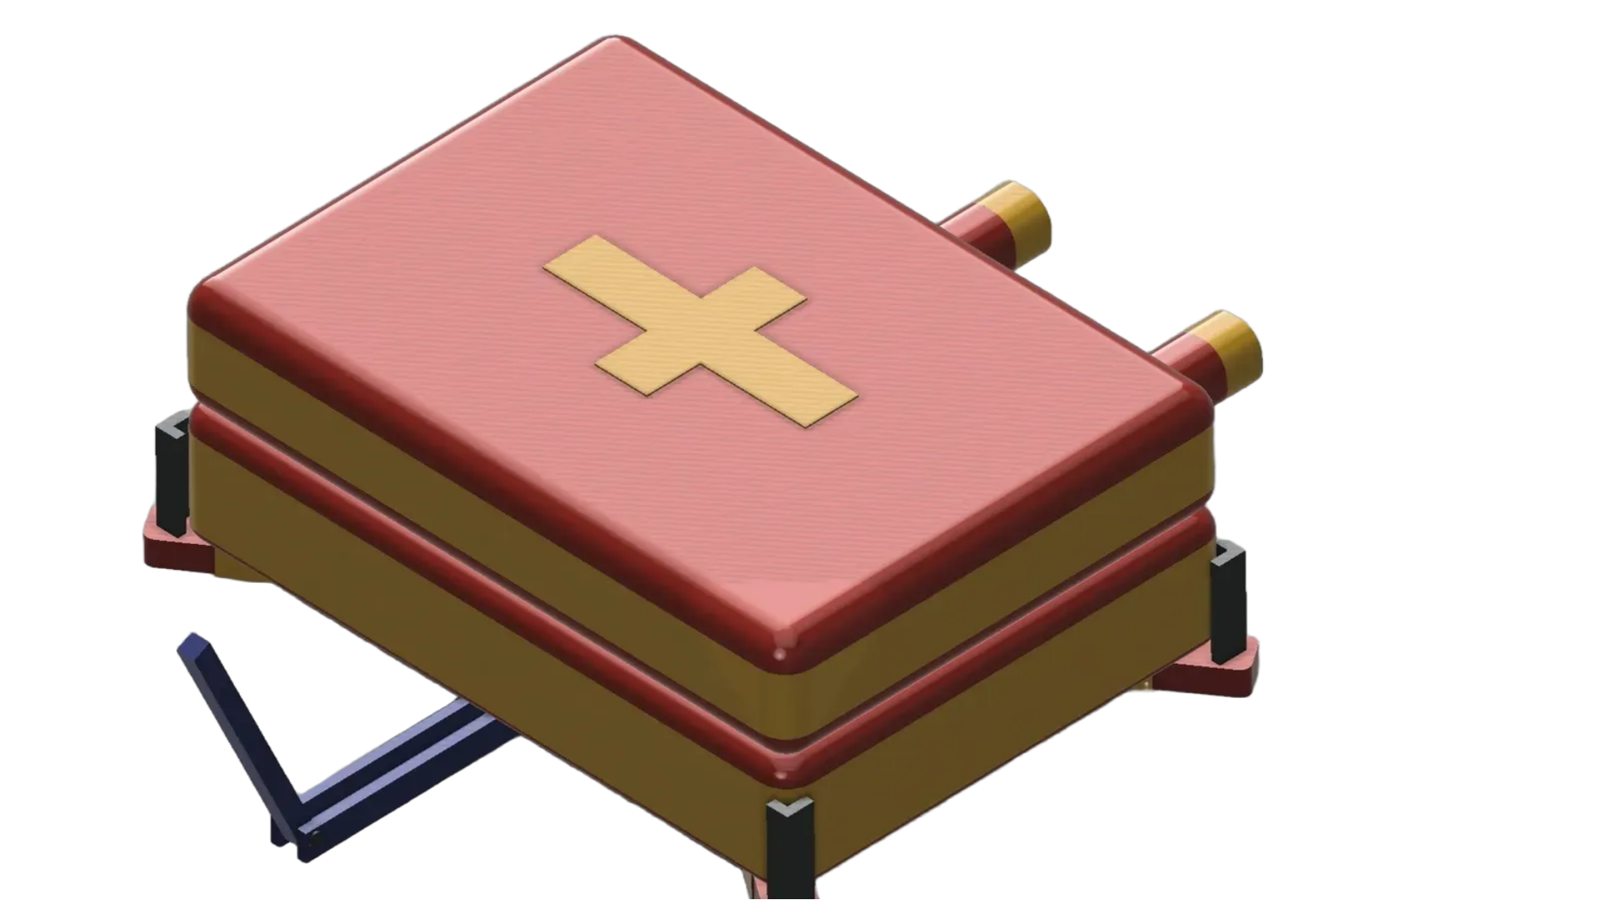










성과
약 20% 감소
현재
로봇 투입
240s
190s
40% 단축
20m
100% 증가
10명
12m
5명
현장 전개 시간(s)
화재 진압 투입 인원(명)
주불 제압 시간(m)
Notes:
성과를 말씀드리도록 하겠습니다. 저희의 아이템은 실제로 만들고 테스트하기에는 무리가 있다는 판단을 하였습니다. 그래서 저희팀은 아이템과 설명을 구체적으로 정의하고 이후 이를 챗지피티, 제미나이, 그록 등 여러 ai에 넣어 현재의 소방대응과 로봇을 도입하였을때의 대응 사이의 차별성을 정량적으로 나타내어 달라고 하였습니다.
이후 위의 그래프는 ai들의 의견을 종합한 수치적 성과입니다.
먼저 현장 전개 시간과 관련된 데이터입니다. 현재 현장 전개 시간은 대략 240초 정도의 시간이나 저희 로봇을 투입한다면 190초 정도로, 즉 20%정도의 시간을 절약할 수 있다는 의견을 들을 수 있었습니다.
두번째는 화재 진압 투입 인원에 관한 내용입니다. 화재 현장에선 현장 통제, 진압 투입, 기구 설치 및 운용 등으로 인원들이 활용되고 있습니다. 저희 로봇의 경우 설치 이후론 모든 과정이 로봇이 스스로 작동하기에 현장에서의 인력 활용도가 증가한다는 의견을 볼 수 있었습니다.
마지막으로 주불 제압 시간입니다. 화재 진압과 현장 대응에 대한 인원이 눈에 띄게 증가하면서 주불을 진압하는 시간이 줄어드는 효과를 볼 수 있었습니다.

Slide 25








기대효과
스마트 재난 대응 시스템 구축
소방 안전 신뢰도 향상
시장 및 사업적 기대효과
-소방 분야를 넘어 인공지능 비전 인식과 자율주행 기술을 결합하여 화재 진압,위험물 탐지등 다양한 임무용 로봇군으로 확장
-SRM의 물체 추적 시스템 데이터를 향후 안전 시스템 설계 및 재난 대응 솔루션 컨설팅의 기초 자료로 활용
-기존 에어매트 착지 불확실성과 그에 따른 2차 사고 위험을 원천적으로 제거
-혁신적인 구조 방식을 통해 인명 구조 성공률을 높이고, 국민의 소방 안전에 대한 신뢰도를 크게 향상
-'능동형 제어'라는 독보적 기술력을 바탕으로 국내 조달시장을 독점하고, 고층 빌딩이 많은 해외 시장 수출을 추진
-축적된 기술력을 바탕으로 ISO 등 국제 안전 표준 제정에 참여하여 전 세계 소방 구조 기술의 기준을 선도하는 리더십을 확보
Notes:
다음은 로봇의 기대효과 입니다.
먼저 스마트 재난 대응 시스템 구축입니다.
두번째는 국민들의 소방 안전 신뢰도 향상입니다.
세번째는 시장 및 사업적 기대효과 입니다.

Slide 26



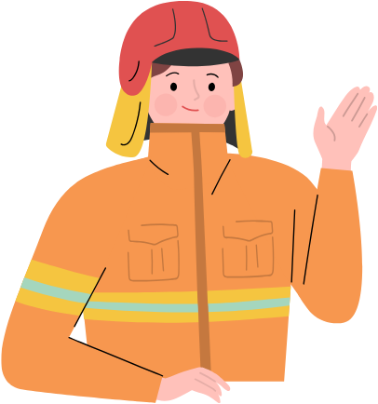



피드백
긍정적
-실제로 사용하면 많이 무거웠는데 더 편해질 것 같다.
-구조대상자가 더 신뢰하고 구조에 협조할 것 같다.
-대응하던 인원이 다른 업무를 할 수 있어 현장 대응이 원활해질 것 같다.
-에어매트 담당 인원들의 안전이 더욱 확보될 것 같다.
부정적
-아직은 어디든 사용하기 힘들것 같다.
-실제로 큰 충격을 받았을 때 고장이 쉽게 날 것 같다.
-비싸서 사용하는걸 꺼릴것 같다.
-로봇을 통한 구조에 대한 신뢰의 변화가 조금은 어렵지 않을까 싶다.
<소방관 인터뷰>
Notes:
마지막으로 저희는 ai의 답변만으론 아쉬워 아이템을 들고 소방서를 방문하여 여러 소방관들께 의견을 듣는 피드백 시간을 가졌습니다.
너무 부정적으로 받아 들이면 어쩌나와 같은 불안감이 있었지만 ~~~~~~~~~~~~~와 같은 긍정적인 답변을 들을 수 있었습니다.
하지만 반대로 ~~~~~~~~~~~~~~와 같은 아이템에 대한 불안감과 부정적인 답변을 들을 수 있었고 이를 피드백으로 활용하여 개선점을 발견할 수 있었습니다.
이번 활동을 통하여 문제를 파악하고, 아이디어를 선정해보고, 구현 및 피드백 과정을 겪으며 연구 및 개발 과정을 얕게라도 느낄 수 있었고 앞으로 어떤 방향으로 연구를 진행해야 하는지/어떤과정이 필요한지 등을 배울 수 있는 시간이 었던 것 같습니다. 이상으로 실타래팀 발표를 마치겠습니다. 감사합니다.

Slide 27
Q&A
Notes:
지금부터 팀 실타래의 프로젝트를 발표하도록 하겠습니다.

Slide 28
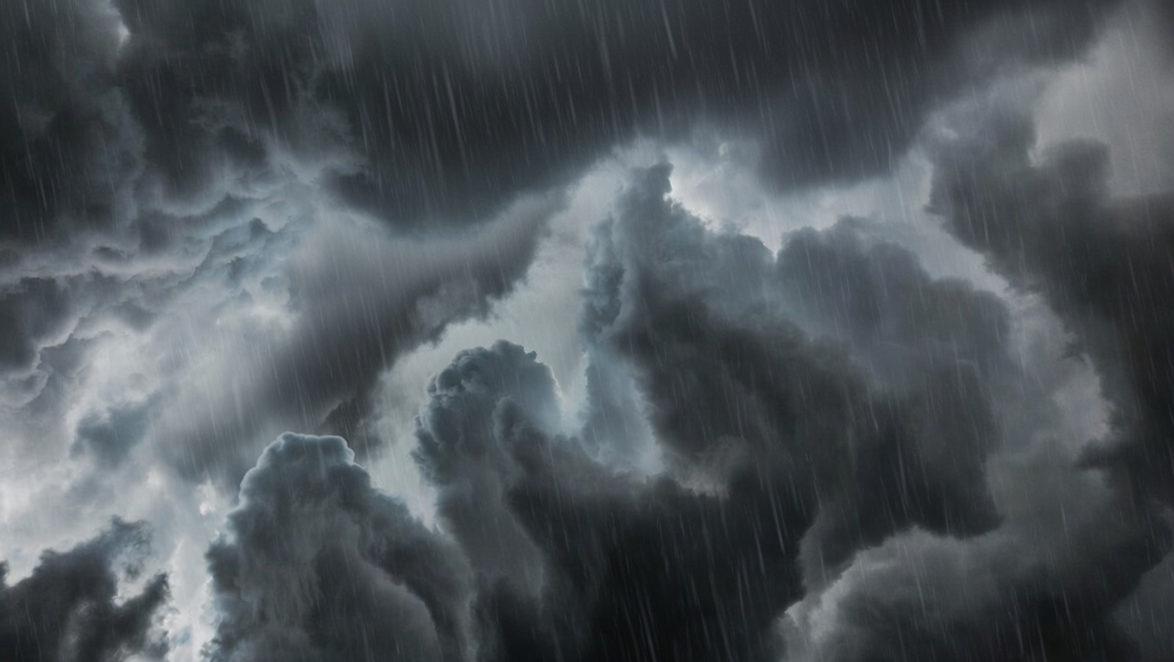
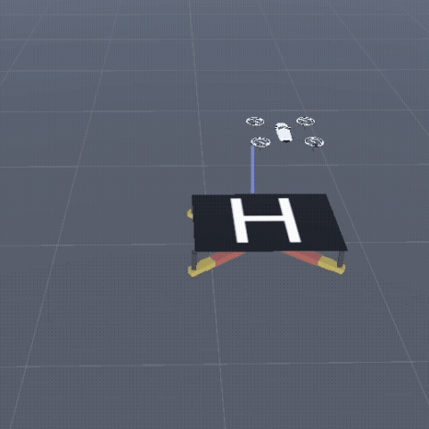
아이템 소개
Model 2: 스마트 헬리포트 (Smart Heliport)
개발목적
- 강풍 등 악천후 착륙 성공률 극대화
- 고가 드론/장비 파손 방지
- 무선 충전 패드 정밀 도킹
아이템 한 줄 소개
로봇이 드론의 낙하지점을 스스로 추적하고
이동하여 드론의 안전한 중앙 착지를 유도하는 플랫폼
Notes:
악천후에도 드론/UAM의 안전한 착륙을 돕는 이동형 스테이션
물류/배송 기업 및 해상 경찰 타겟
가치 제안:
-강풍 등 악천후 착륙 성공률 극대화
-고가 드론/장비 파손 방지
-무선 충전 패드 정밀 도킹
핵심 자원
- 공중 물체 하강 궤적 예측 기술
- 미세 위치 조정 구동계

Slide 29
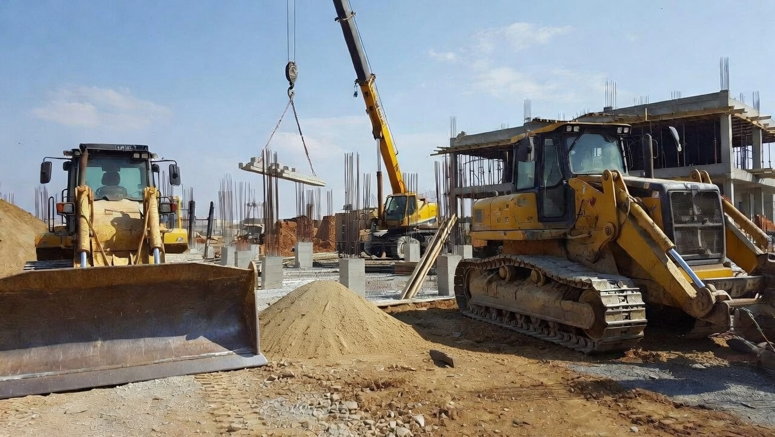
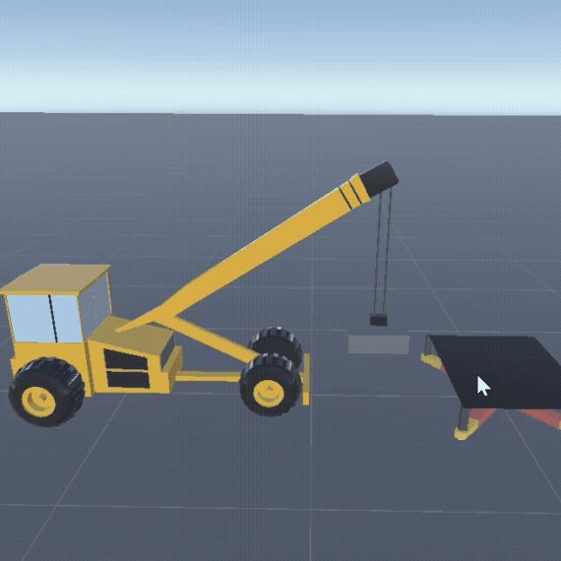
아이템 소개
Model 3: 스마트 팔로워 돌리 (Follower Dolly)
개발목적
- 100kg 이상 고중량 자재 자율 이송
- 크레인 하역 시 낙하물 능동 수령
- 작업자 추종 및 전방향 이동
아이템 한 줄 소개
로봇이 자재의 낙하지점을 스스로 추적, 안전하게 받아내고, 자재 이동시 작업자를 능동적으로 따라다니는 플랫폼
Notes:
개요
- 크레인 하역 보조 및 자재 자율 이송 로봇
대형 건설사, 조선소, 스마트 팩토리 타겟
가치 제안
- 100kg 이상 고중량 자재 자율 이송
- 크레인 하역 시 낙하물 능동 수령
- 작업자 추종 및 전방향 이동
수익원
- 프로젝트 단위 장비 렌탈 (RaaS)
- 자동화 설비 일괄 납품

Slide 30
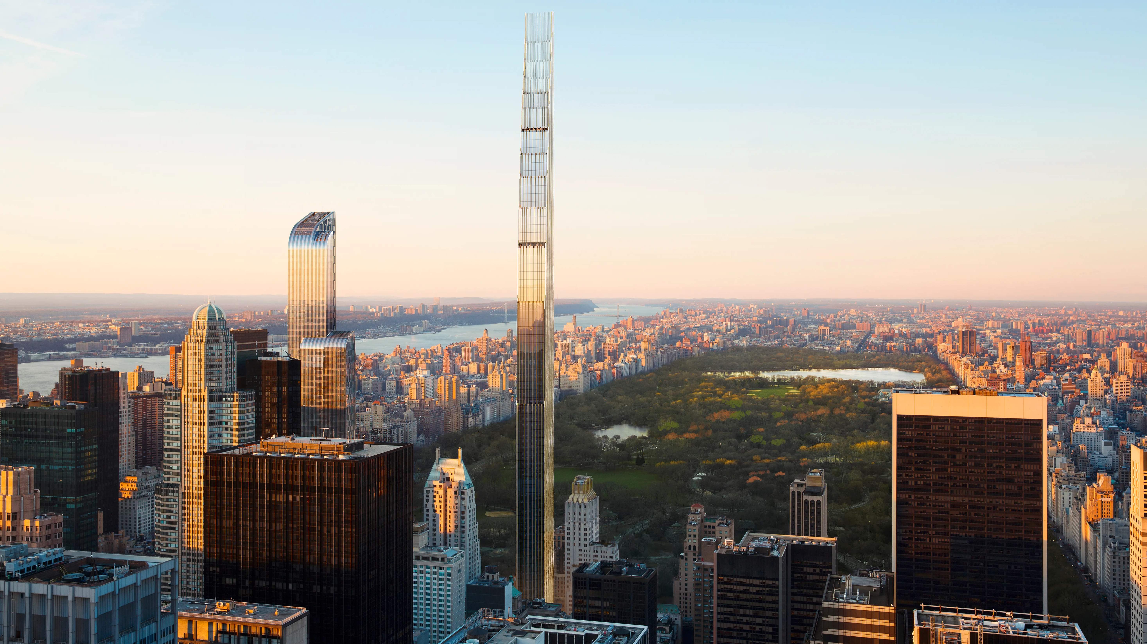
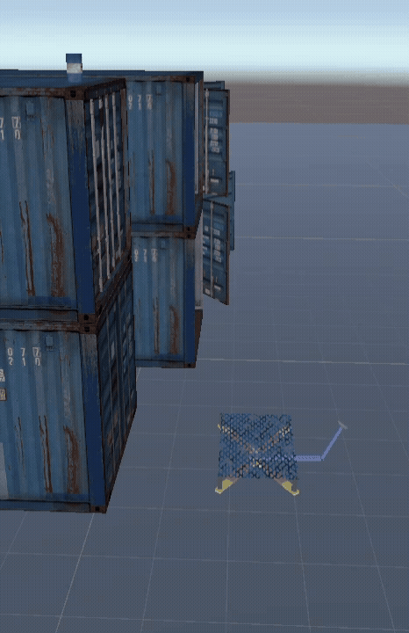
아이템 소개
Model 4: 세이프티 캐쳐 (Safety Catcher)
개발목적
- 사각지대 없는 능동형 낙하물 방호
- 중대재해처벌법 대응 솔루션
- 작업 구간 변경 시 신속 이동
아이템 한 줄 소개
로봇이 낙하물의 낙하지점을 스스로 추적하고
이동하여 2차 사고 예방
Notes:
개요
고소 작업 중 떨어지는 낙하물을 받아내는 이동형 안전망
건설 현장, 이삿짐 센터, 시설 관리 공단 타겟
가치 제안
사각지대 없는 능동형 낙하물 방호
중대재해처벌법 대응 솔루션
작업 구간 변경 시 신속 이동
채널 전략
안전 용품 전문몰 입점
건설 안전 컨설팅 연계 추천

